Slide 1
Binary Tree

Slide 2
Sebuah binary tree adalah sebuah pengorganisasian secara hirarki dari beberapa buah simpul, dimana masing-masing simpul tidak mempunyai anak lebih dari 2.
Masing-masing simpul dalam binary tree terdiri dari tiga bagian : sebuah data dan dua buah pointer yang dinamakan pointer kiri dan kanan.
Jika sebuah simpul tidak mempunyai anak pada pointer kiri atau kanan, kita melakukan setting pada pointer tersebut pada NULL, yang menunjukkan akhir dari percabangan adalah pada simpul tersebut.

Slide 3
Simpul juga mempunyai sibling, descendants, dan ancestors.
Sibling dari sebuah simpul adalah anak lain dari induk simpul tersebut.
Descendants dari sebuah simpul adalah semua simpul-simpul merupakan cabang (berada di bawah) simpul tersebut.
Anchestors dari sebuah simpul adalah semua simpul yang berada di atas antara simpul tersebut dengan root.

Slide 4
Tingkat suatu simpul ditentukan dengan pertama kali menentukan akar sebagai bertingkat 1.
Jika suatu simpul dinyatakan sebagai tingkat N, maka simpul-simpul yang merupakan anaknya akan berada pada tingkatan N + 1.
Tinggi atau kedalaman dari suatu pohon adalah tingkat maksimum dari simpul dalam pohon dikurangi dengan 1

Slide 5
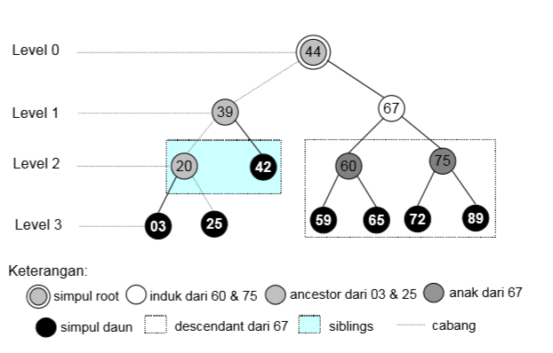

Slide 6
Struktur Binary Tree
typedef struct bin_tree *address;
typedef struct bin_tree {
int data;
address right;
address left;
}node;

Slide 7
Variabel global pada binary tree
Variabel global pada binary tree adalah root
Root akan memegang bagian simpul awal dari binary tree
address root;
address tmp;
root = NULL;

Slide 8
Main Program
void main()
{
address root;
address tmp;
root = NULL;
insert(&root, 9);
insert(&root, 4);
insert(&root, 15);
insert(&root, 6);
insert(&root, 12);
insert(&root, 17);
insert(&root, 2);
}

Slide 9
void insert(address *tree, int val)
{
address temp = NULL;
if( (*tree) == NULL)
{
temp = (address)malloc(sizeof(node));
temp->left = temp->right = NULL;
temp->data = val;
*tree = temp;
}
else if(val < (*tree)->data)
{
insert(&(*tree)->left, val);
}
else if(val > (*tree)->data)
{
insert(&(*tree)->right, val);
}
}

Slide 10
Menghapus tree dari simpul tertentu
void deltree(address tree)
{
if (tree)
{
deltree(tree->left);
deltree(tree->right);
free(tree);
}
}

Slide 11
Menampilkan Binary Tree
Pre-order displays root node, left node and then right node.
In-order displays left node, root node and then right node.
Post-order displays left node, right node and then root node.

Slide 12
Preorder
void print_preorder(address tree)
{
if (tree)
{
printf("%d\n",tree->data);
print_preorder(tree->left);
print_preorder(tree->right);
}
}

Slide 13
Inorder
void print_inorder(address tree)
{
if (tree)
{
print_inorder(tree->left);
printf("%d\n",tree->data);
print_inorder(tree->right);
}
}

Slide 14
Post Order
void print_postorder(address tree)
{
if (tree)
{
print_postorder(tree->left);
print_postorder(tree->right);
printf("%d\n",tree->data);
}
}

Slide 15
Mencari data pada Tree
address search(address *tree, int val)
{
if(!(*tree))
{
return NULL;
}
if(val < (*tree)->data)
{
search(&((*tree)->left), val);
}
else if(val > (*tree)->data)
{
search(&((*tree)->right), val);
}
else if(val == (*tree)->data)
{
return *tree;
}
}

